Slide 1
O prvih slovenskih literarnih alternativnih svetovih
ki utopi
vse skrbi,
v potrtih prsih up budi!
Miran Hladnik

Slide 2
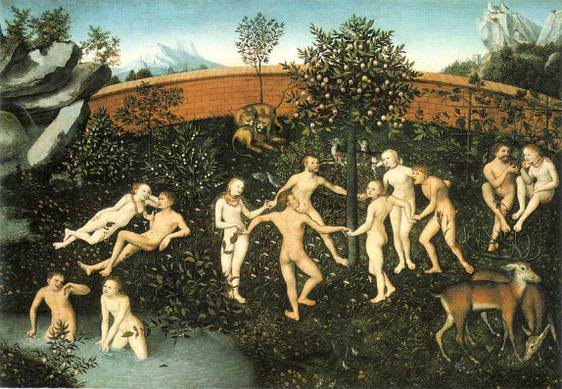
»Krasni novi svet«

Slide 3
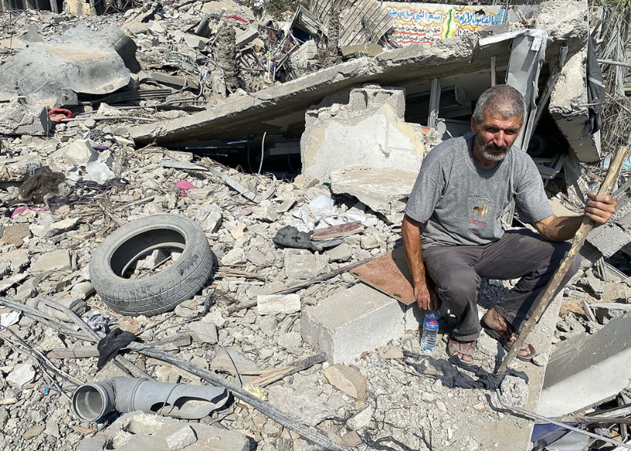
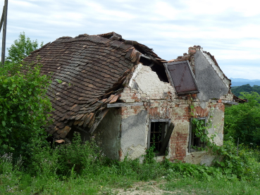
Prihodnost je kataklizma

Slide 4
Vedno zadrega z imeni
Utopija, eu-topija
Distopija, antiutopija
Kakotopija, ZF, SF, fantazijska literatura, bajka, satira, utopična satira, SF, špekulativna fikcija, anticipacijska literatura, planetarni roman …
V slovenskih besedilih, ki jih imamo za utopijo, besede utopija sploh ni, namesto nje izraza deveta dežela in Indija Ko(ro)mandija.

Slide 5
Prvih 20 let socialne sanjarije
Dijak v luni Andreja Volkarja (1871)
Stritarjev kratka pripoved Deveta dežela (Zvon 1878)
pisemska pripoved Antona Mahniča Indija Komandija (Slovenec 1884)
zelo kratko Trdinovo Razodetje (LZ 1888)
»času primerna povest iz prihodnjih dob« 4000 Ivana Tavčarja (1891)
Janeza Mencingerja »bajka za starce« Abadon (LZ 1893)

Slide 6
Volkar: Dijak v luni (1871)
Stvar je sicer vse kritike nevredna; ako smo toliko omenili o njej, zgodilo se je, ker obžalujemo, da se je te »knjige« mnogo razhavziralo med učečo se mladino, kteri se tako, ako takega mačka v žaklji kupi, po eni strani veselje do slovenske knjige jemlje, po drugi pa zdravi okus kvari. (Jurčič v SN 10. febr. 1872)

Slide 7
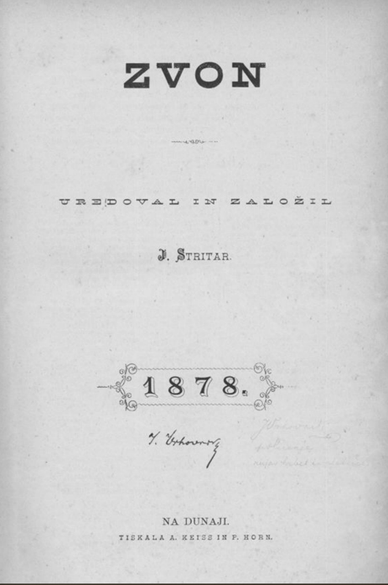
Stritar: Deveta dežela (1878)
»[K]aj je pa še druzega, razen naše dežele na zemlji, zato se ne ménimo. Mi živimo záse, kakor da bi bili sami na svetu, zadovoljni smo s tem, kar imamo; vse drugo nas čisto nič ne skerbi.«
»Devetodeželjanom [je] Evropa nekaj takega, kakor je nam deveta dežela. V basnih, pripovedkah in pregovorih jo jemljó v misel; vendar ne tako, kakor mi deveto deželo; za strašilo jo imajo otrokom!«
»[M]i se sami vladamo.«
»Tu ni, kakor pri nas, da biva dvojna poštenost, pravica in resnica; druga v življenji, druga na odru. Tu se ne smeši v gledišči, kar je sveto v življenji; tu se ne poveličuje lahkoživstvo, izprijenost, prešestovanje in vse napake.«
»[Z]akaj bi ne bilo tudi pri nas tako«?

Slide 8
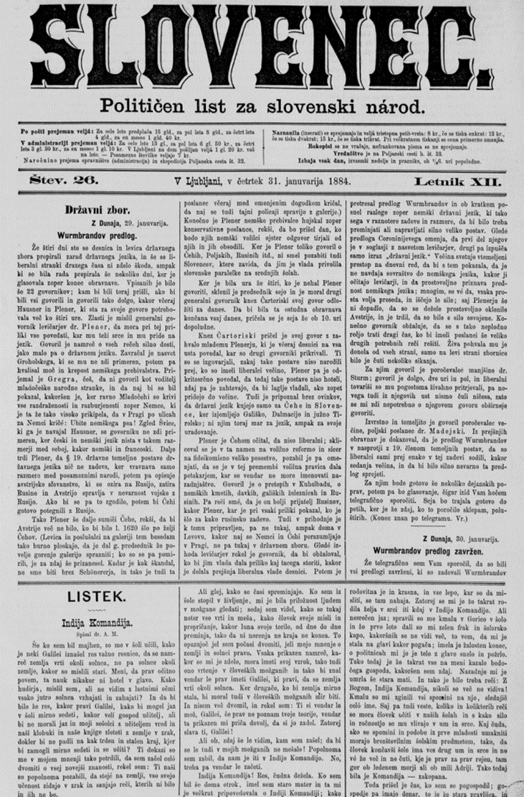
Mahnič: Indija Komandija (1884)
»Knjige so za učene, in ti naj si jih kupijo, ne pa da bodo vsi za nje plačevali.«
Človeško hrepenenje po pravični družbi ima Mahnič za otroške sanjarije, namesto njih zagovarja obstoječo organizacijo družbe, temelječo na strahovladi.

Slide 9
Hinko Smrekar: Indija Koromandija (1919)

Slide 10
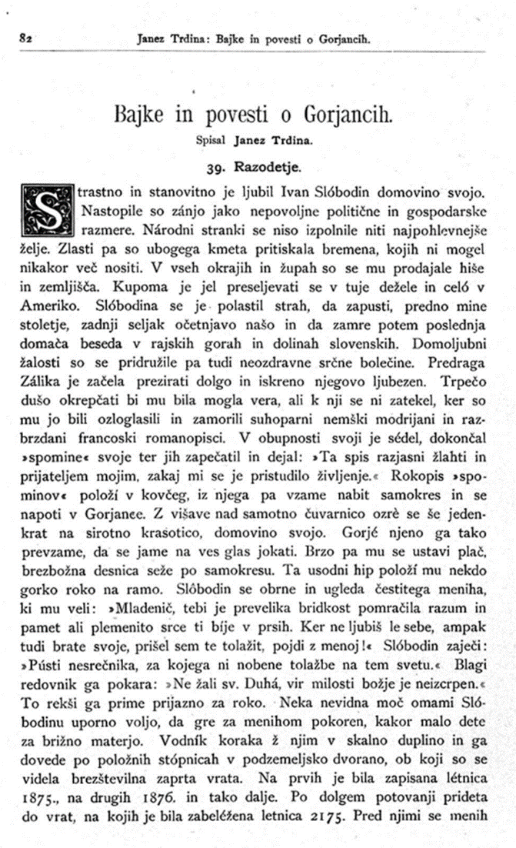
Trdina: Razodetje (1888)
Prihodnost je v znamenju »razvoja in podviga najčistejšega narodnega življenja in izobraženja«. Potem ko so pred 300 leti po večletni krvavi vojni premagali nadute Nemce, je »[n]a svetu zavladala obča pravica in z njo se je doselil na zemljo stalen mir, ki ugaja in koristi vsakemu narodu«.

Slide 11
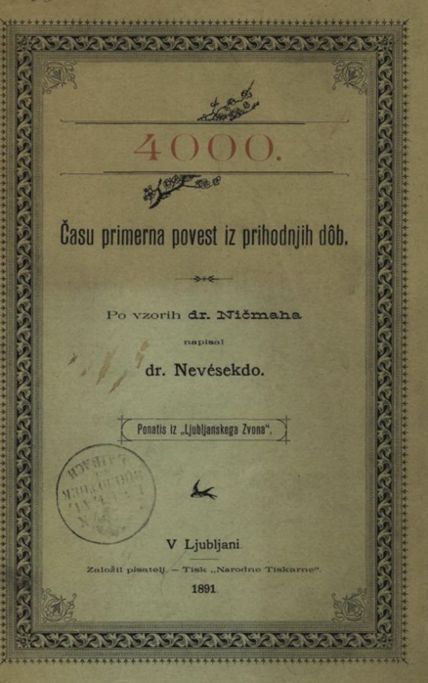
Tavčar: 4000 (1891)
Ženskam sta zapovedana molk in pokorščina … žensko vstajo so pred leti zatrli s silo. Vse državne inštitucije (vojska, policija, sodstvo, univerza) so v rokah klera.
Tavčar je končal povest podobno kot pred njim Mahnič, tj. z razpadom družbene ureditve. Mahnič je kazal, kako v družbeni razkroj vodi liberalizem, Tavčar pa, kako v družbeni razkroj vodi klerikalizem.

Slide 12
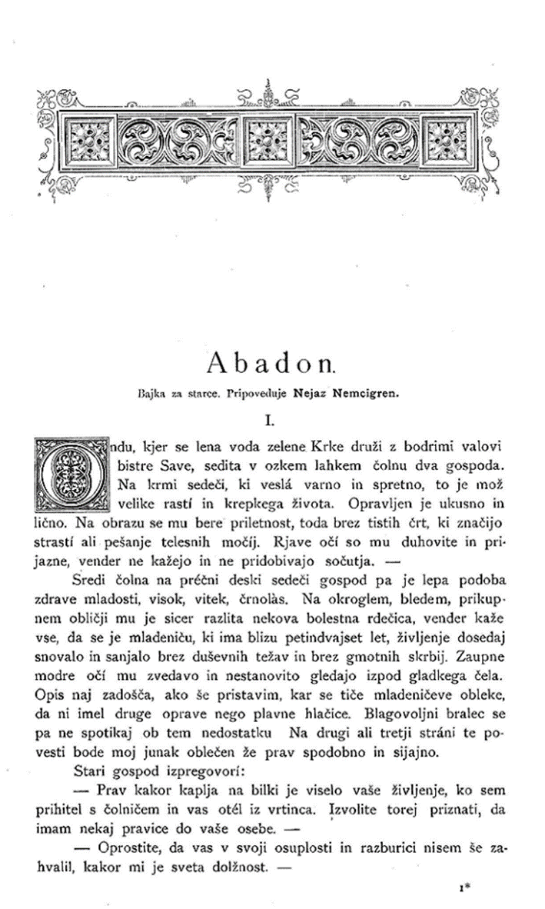
Mencinger: Abadon (1893)
Slovenci so zaradi medsebojne politične sprtosti (»desničarji/levičarji, črnjaki/rdečkarji, klerikalci/liberalci«) izumrli v 22. stoletju, potem ko se niso mogli zediniti o novem črkopisu, ki je med drugim »odpravil vršičke na c, s, z«. Najprej so jim slovenščino prepovedali Nemci, po zavzetju Evrope pa so jo izkoreninili Azijati. Zadnja Slovenca končata kot Kajn in Abel, bratomor se zgodi na vrhu Triglava. Izgubo slovenstva blaži, da so enako končali tudi večji narodi, npr. Rusi, čeprav so »popustili cirilico, vzprejemši občesvetovno latinico, in […] se malone vsi pokatoličanili na veliko nejevoljo Nemcev in Angležev, Poljakov in Madjarov«.

Slide 13
Lastnosti prvih slovenskih utopij in antiutopij
Nastajale so v medsebojni polemiki na temo lepše prihodnosti.
Dominirali so liberalski pisatelji, prevladovale so žalostne predstave prihodnosti.
Domače futurologe je v prvi vrsti zanimala prihodnost Slovencev.
Glavne atribute slovenstva (slovenščino, slovensko šolo in slovensko književnost/gledališče) so dojemali pretežno kot utopične, torej težko uresničljive.
Še manj zaupanja so gojili do globalnih socialnih načrtov. Za razliko od današnje slepe zaverovanosti v vse evropsko so bili Evropi, zlasti njenemu nemškemu delu, nenaklonjeni.
Kljub splošni navadi objavljanja za kraticami in psevdonimi v 19. stoletju zna biti pomenljivo, da se je pod svoj spis s pravim imenom podpisal samo Janez Trdina.

